Slide 1


qd-1. 全体説明
Access データベースの実演（全６回）
Access を学びたい人へ
https://www.kkaneko.jp/de/qd/index.html
金子邦彦

Slide 2
６回の内容
全体説明
テーブル定義
フォーム，レポート
SQL 問い合わせ
テーブルのリレーションシップ
クエリのデザインビュー
Access の基本的な機能を学び，全体を把握する．Access の実演動画．
URL: https://www.kkaneko.jp/data/qd/index.html

Slide 3
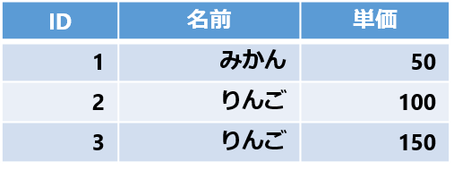
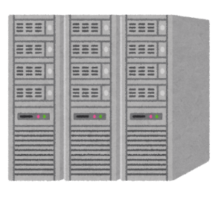

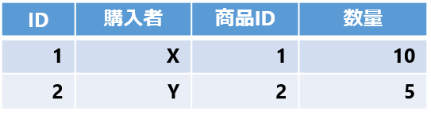
リレーショナルデータベースシステム
データベースシステムの一種
データの形はテーブル（リレーションともいう）
SQL の機能
コンピュータ
記憶
装置
たくさんのテーブルが格納される
リレーショナル
データベース
管理システム
リレーショナル
データベース
あわせて
リレーショナルデータベースシステム
Notes:
リレーショナルデータベースは，
データ本体とソフトが合体したものです．
ソフトは「管理」を付けて，リレーショナルデータベース管理システムと言います．
データ本体の方は，リレーショナルデータベースと言います．
これら２つが合体したシステムを，リレーショナルデータベースと言います．
データ本体である，リレーショナルデータベースは，たくさんのテーブルが入っているのが普通です．
リレーショナルデータベースは，あるテーマの沿って取集された大量のデータなのですが，
このとき，テーマが２つあれば，テーブルは２つできます．
テーマが３つあれば，テーブルは３つになったでしょう．
テーブルにはたくさんの行がありますね．
みかん，５０という行で１つのデータ，
りんご，１００という行で１つのデータ，
りんご，１５０という行で１つのデータ，
このようにたくさんのデータがあつまってテーブルになっています．

Slide 4
qd-2. テーブル定義
Access データベースの実演（全６回）
Access を学びたい人へ
https://www.kkaneko.jp/data/qd/index.html
金子邦彦
謝辞：この資料では「かわいいフリー素材集 いらすとや」のイラストを使用しています

Slide 5


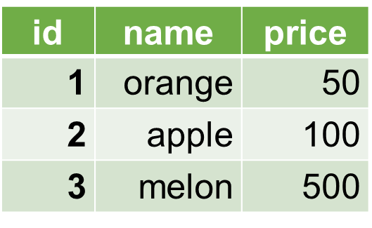
リレーショナルデータベースの構築手順
id | 購入者 | 商品ID | 数量
id | 購入者 | 商品ID | 数量
1 | X | 1 | 10
2 | Y | 2 | 5
id | name | price
データベース
設計
データベース生成
※ 最初，データベースは空
テーブル定義
※ 最初，テーブルは空
テーブル生成

Slide 6
テーブル定義
テーブル定義では，
・テーブル名
・属性の属性名
・属性のデータ型
などを設定して，テーブルを定義する
テーブル名: products
id | name | price
1 | orange | 50
2 | apple | 100
3 | melon | 500

Slide 7
テーブル定義
テーブル定義の SQL
CREATE TABLE products (
id INTEGER PRIMARY KEY,
name TEXT,
price REAL);
← 主キー
← 主キー
属性名 | データ型
id | オートナンバー型
name | 長いテキスト
price | 倍精度浮動小数点型
← 主キー

Slide 8
qd-3. フォーム，レポート
Access データベースの実演（全６回）
Access を学びたい人へ
https://www.kkaneko.jp/data/qd/index.html
金子邦彦

Slide 9
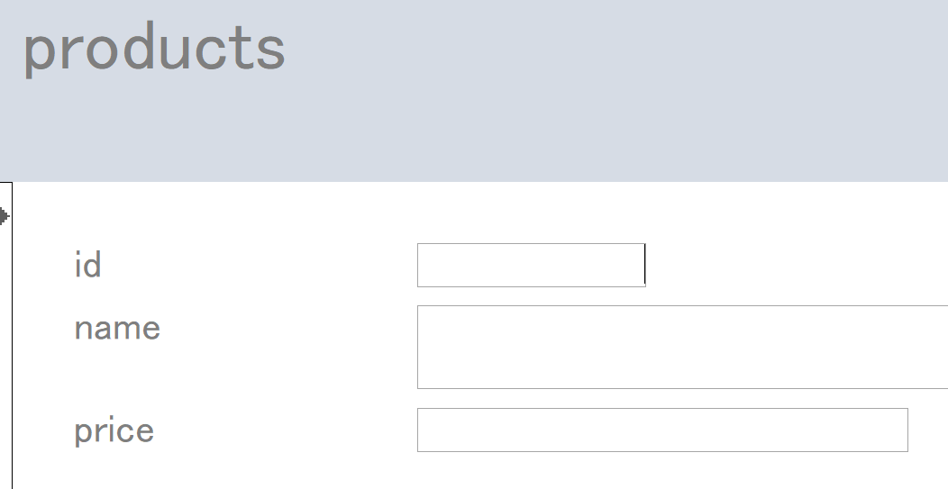
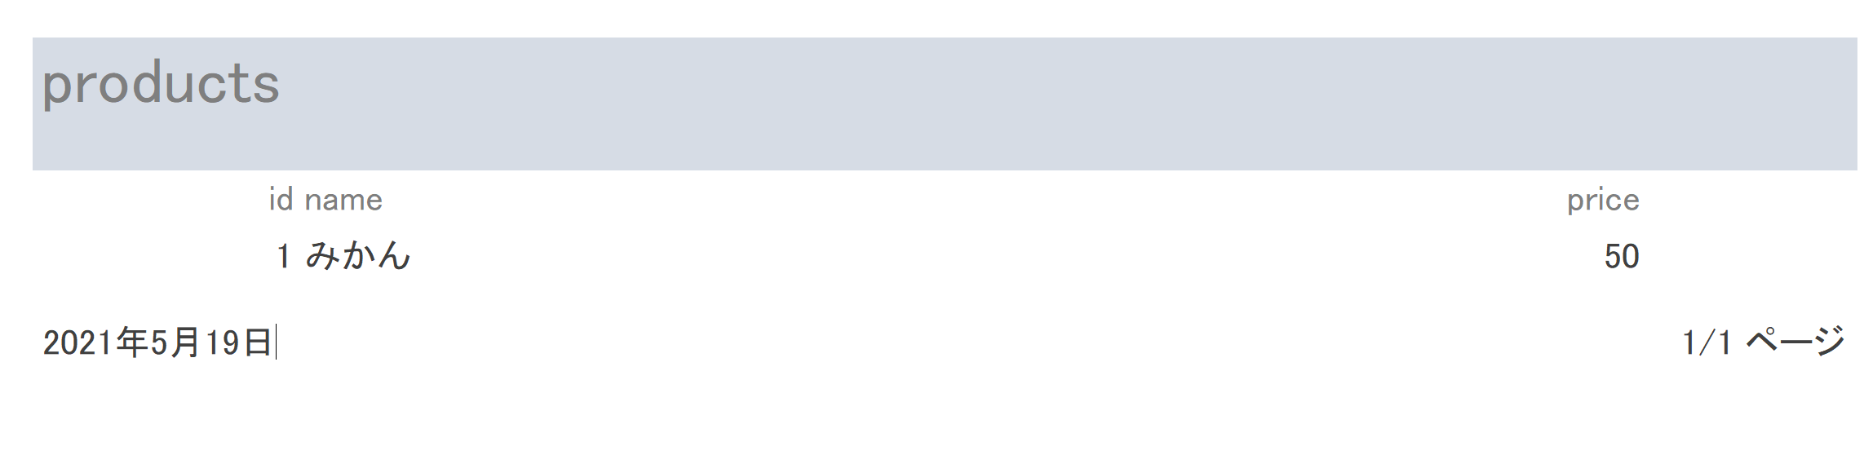
フォーム，レポート
ここで作成するレポート
ここで作成するフォーム

Slide 10
今回使用するテーブルのテーブル定義
テーブル定義の SQL
CREATE TABLE products (
id INTEGER PRIMARY KEY,
name TEXT,
price REAL);
← 主キー
← 主キー
属性名 | データ型
id | オートナンバー型
name | 長いテキスト
price | 倍精度浮動小数点型
← 主キー

Slide 11
qd-4. SQL 問い合わせ
Access データベースの実演（全６回）
Access を学びたい人へ
https://www.kkaneko.jp/data/qd/index.html
金子邦彦
謝辞：この資料では「かわいいフリー素材集 いらすとや」のイラストを使用しています

Slide 12
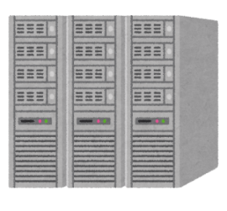

マイクロソフト Access で SQL 問い合わせ
（クエリ）
name | price
apple | 100
melon | 500
SELECT name, price FROM products
WHERE price > 80;
name と price を選び（射影），
行を絞り込む（選択）
ここで実行する
問い合わせ（クエリ）
のコマンド
テーブル名: products
id | name | price
1 | orange | 50
2 | apple | 100
3 | melon | 500

Slide 13
qd-5. テーブルのリレーションシップ
Access データベースの実演（全６回）
Access を学びたい人へ
https://www.kkaneko.jp/data/qd/index.html
金子邦彦

Slide 14
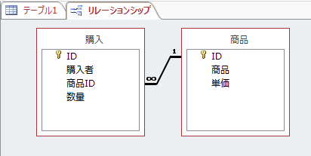
作成するテーブルとリレーションシップ
テーブル名：商品
ID | 名前 | 単価
1 | みかん | 50
2 | りんご | 100
3 | りんご | 150
ここで作成するリレーションシップ
テーブル名：購入
ID | 購入者 | 商品ID | 数量
1 | X | 1 | 10
2 | Y | 2 | 5
「テーブル『購入』の商品IDの値は、必ず、テーブル『商品』のIDの中から選ぶ」
ここで作成するテーブル

Slide 15
2 つのテーブルのテーブル定義
マイクロソフト Access のテーブルデザイン
テーブル名：商品
テーブル名：購入
フィールド名 | データ型
ID | オートナンバー型
名前 | 短いテキスト
単価 | 数値型
フィールド名 | データ型
ID | オートナンバー型
購入者 | 短いテキスト
商品ID | 数値型
数量 | 数値型
主キー
主キー

Slide 16
qd-6. クエリのデザインビュー
Access データベースの実演（全６回）
Access を学びたい人へ
https://www.kkaneko.jp/data/qd/index.html
金子邦彦

Slide 17
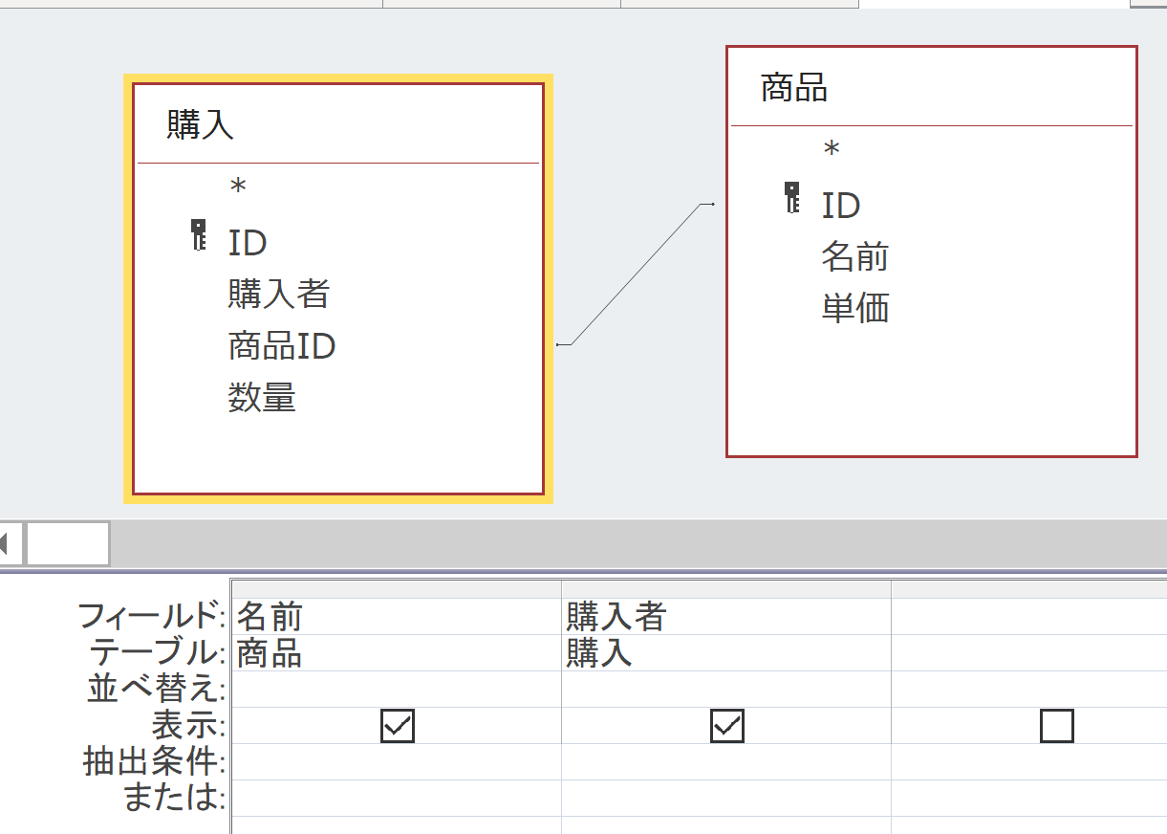
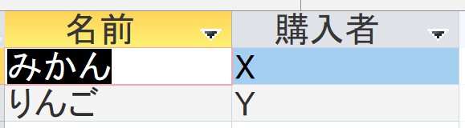
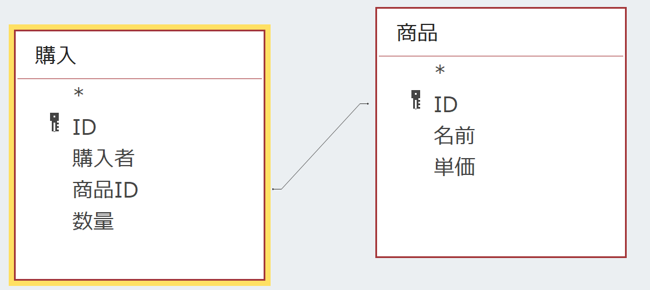
使用するテーブルとリレーションシップ
テーブル名：商品
ID | 名前 | 単価
1 | みかん | 50
2 | りんご | 100
3 | りんご | 150
テーブル名：購入
ID | 購入者 | 商品ID | 数量
1 | X | 1 | 10
2 | Y | 2 | 5
クエリのデザインビュー
クエリの結果
リレーションシップ

Slide 18
2 つのテーブルのテーブル定義
テーブル名：商品
テーブル名：購入
フィールド名 | データ型
ID | オートナンバー型
名前 | 短いテキスト
単価 | 数値型
フィールド名 | データ型
ID | オートナンバー型
購入者 | 短いテキスト
商品ID | 数値型
数量 | 数値型
主キー
主キー

